Slide 1
مفهومSMWI
هدف SMWI بدست‌آوردن محتمل‌ترین توزیع پیکسل فرعی آبگیر تالاب در یک پیکسل ‌مختلط در همچین روشی است که وابستگی مکانی بیشینه است و تناسب اصلی آب گرفتگی حفظ می‌شود. ورودی برای SMWI یک بخش تصویری از آب گرفتگی تالاب است جایی که هر مقدار بخش تنها تناسب آب گرفتگی را بدون مشخص‌کردن موقعیت آب‌گرفتگی نشان می‌دهد. بخشی از تصویر می‌تواند توسط طبقه‌بندی نرم آب‌گیرهای تالاب از تصویر سنجش از راه دور بدست‌ می‌آید.
8/41
پیشنهادات
نتیجه گیری
نتایج و بحث
مطالعه موردی
روش ها
مقدمه

Slide 2
SMWI می‌تواند به عنوان پیش پردازش طبقه ‌بندی نرم برای بدست ‌آوردن اطلاعات توزیع مکانی آب‌گیر تالاب در مقیاس پیکسل‌های فرعی بررسی شود. فرض‌کنید S فاکتور مقیاس بین پیکسل مختلط و پیکسل‌های فرعی را در بخشی از تصویر نشان دهد. SMWI هر پکسل‌مختلط را به درون پیکسل فرعیS*S تقسیم می‌کند. اصول پایه SMWI در شکل 1 نشان داده‌شده است که یک مثال ساده با دو کلاس نشان‌دهنده آب‌گیر تالاب و غیر آب‌گیر است.
9/41
پیشنهادات
نتیجه گیری
نتایج و بحث
مطالعه موردی
روش ها
مقدمه

Slide 3
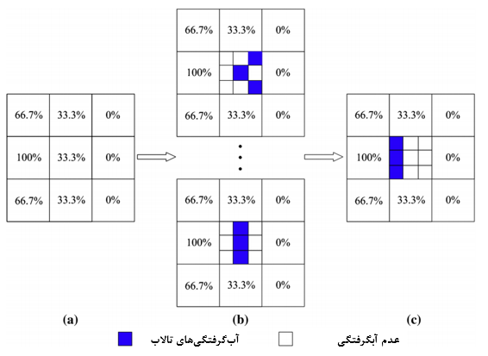
شکل 1: مثال SMWI (S=3)، (a) بخشی از تصویر آب گیر تالاب ، (b) نتایج SMWI محمتمل ، (c) محتمل‌ترین نتایج SMWI
10/41
پیشنهادات
نتیجه گیری
نتایج و بحث
مطالعه موردی
روش ها
مقدمه

Slide 4
روشSAM-SWMI
روش SAMبراساس مقدار کسری در پیکسل‌های مجاور متعامل در برابر پیکسل‌های فرعی درون پیکسل‌های اصلی می‌باشند. یک پیکسل فرعی تنها توسط پیکسل‌هایی در حول پیکسل‌های اصلی جذب می‌شود که به معنی این است که حداکثر هشت پیکسل همسایه برای جذب بررسی شده‌اند.
11/41
پیشنهادات
نتیجه گیری
نتایج و بحث
مطالعه موردی
روش ها
مقدمه

